Slide 1
ОБРАБОТКА ЭЛЕКТРОННОЙ ФОРМЫ
ОБЯЗАТЕЛЬНОГО ЭКЗЕМПЛЯРА В РОССИЙСКОЙ КНИЖНОЙ ПАЛАТЕ

Slide 2
Федеральный закон от 29.12.1994 N 77-ФЗ «Об обязательном экземпляре документов» (ред. от 03.07.2016)
Статья 7. Доставка обязательного экземпляра печатного издания и обязательного экземпляра печатного издания в электронной форме
…
2.1. Производители документов в течение семи дней со дня выхода в свет первой партии тиража печатных изданий доставляют с использованием информационно-телекоммуникационных сетей по одному обязательному экземпляру печатных изданий в электронной форме, заверенному квалифицированной электронной подписью производителя документа, в -- Информационное телеграфное агентство России (ИТАР-ТАСС) и в
- Российскую государственную библиотеку.
…
(п. 2.1 введен Федеральным законом от 03.07.2016 N 278-ФЗ)

Slide 3
Статистика поступления периодических изданий в РКП с начала 2017 года на 04.10.2017
 | Газеты | Журналы
Количество электронных копий изданий | 85116 выпусков | 9478 выпусков
Количество печатных изданий | 291947 выпусков | 44500 выпусков
Количество поставщиков на портале | 1738 | 745

Slide 4
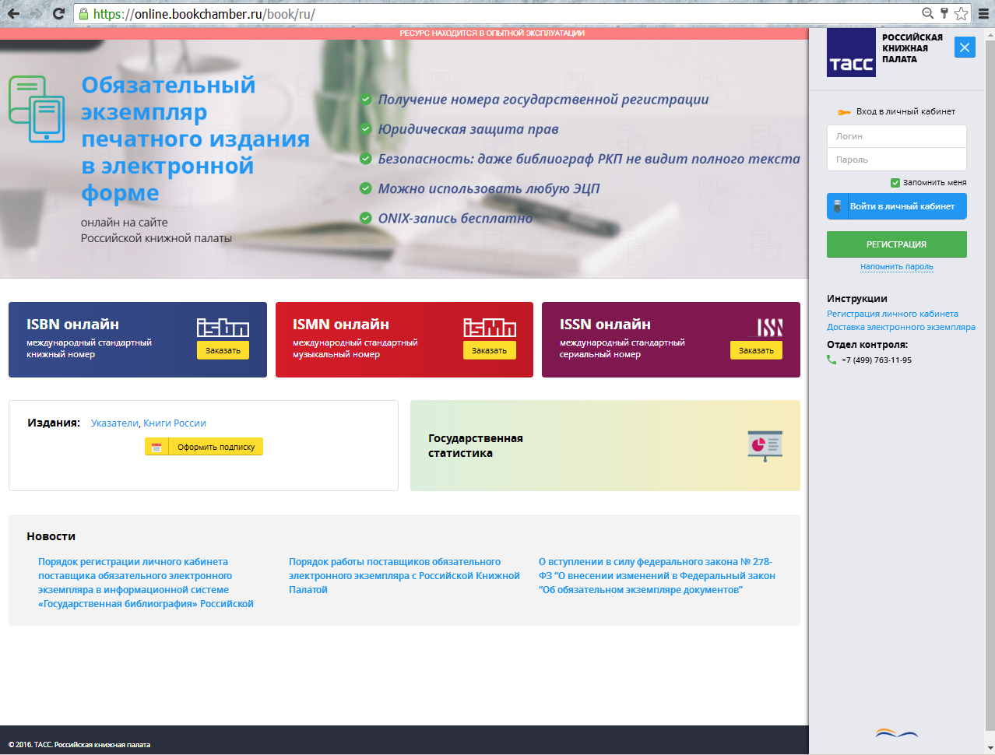
Регистрация личного кабинета на портале РКП
online.bookchamber.ru

Slide 5
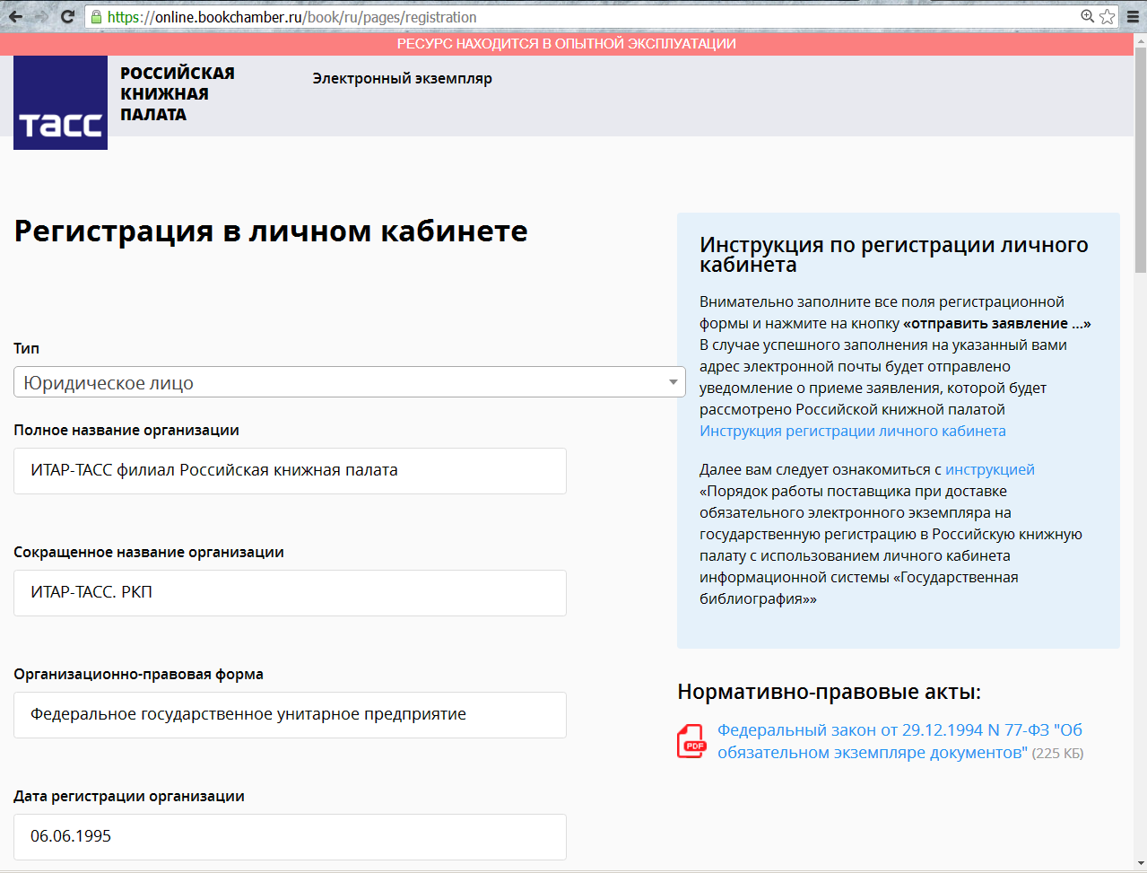
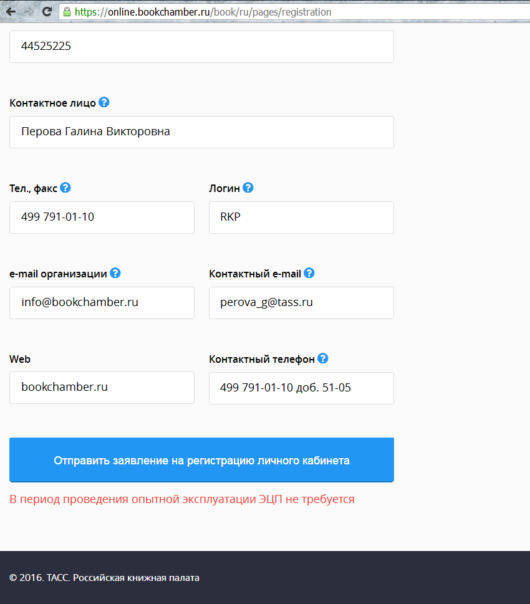
Регистрация личного кабинета на портале РКП

Slide 6
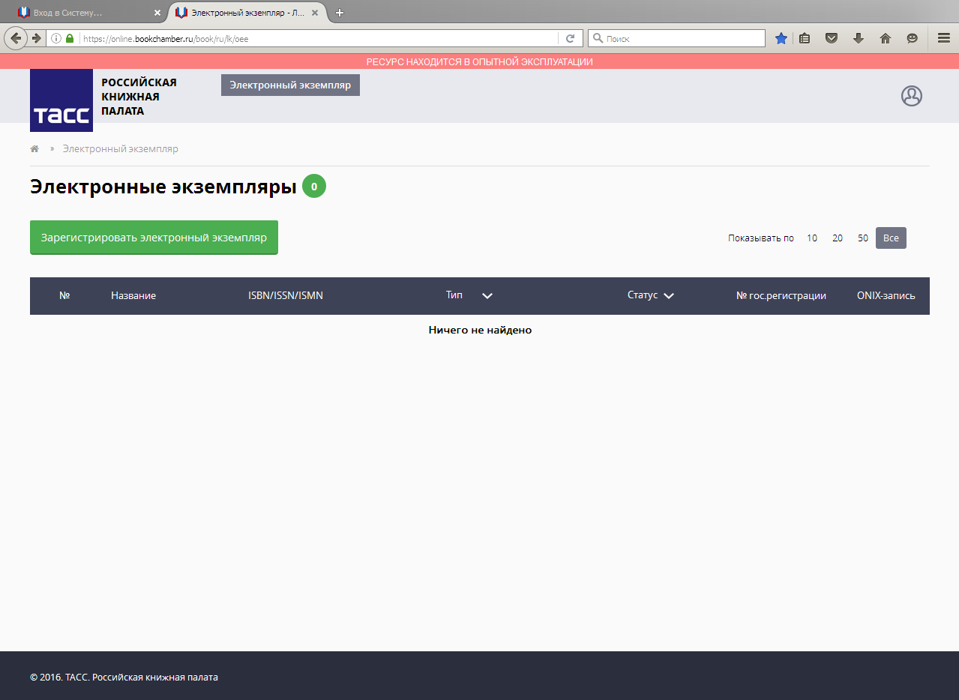
Вид личного кабинета со стороны пользователя портала

Slide 7
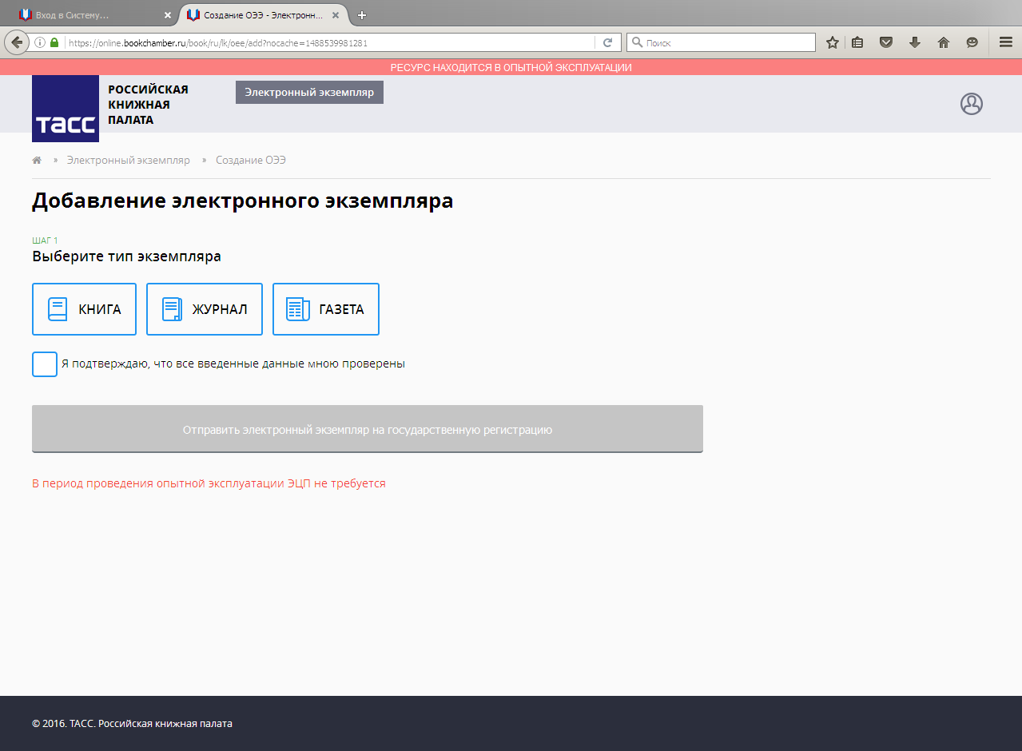
Подготовка к загрузке электронной формы обязательного экземпляра

Slide 8
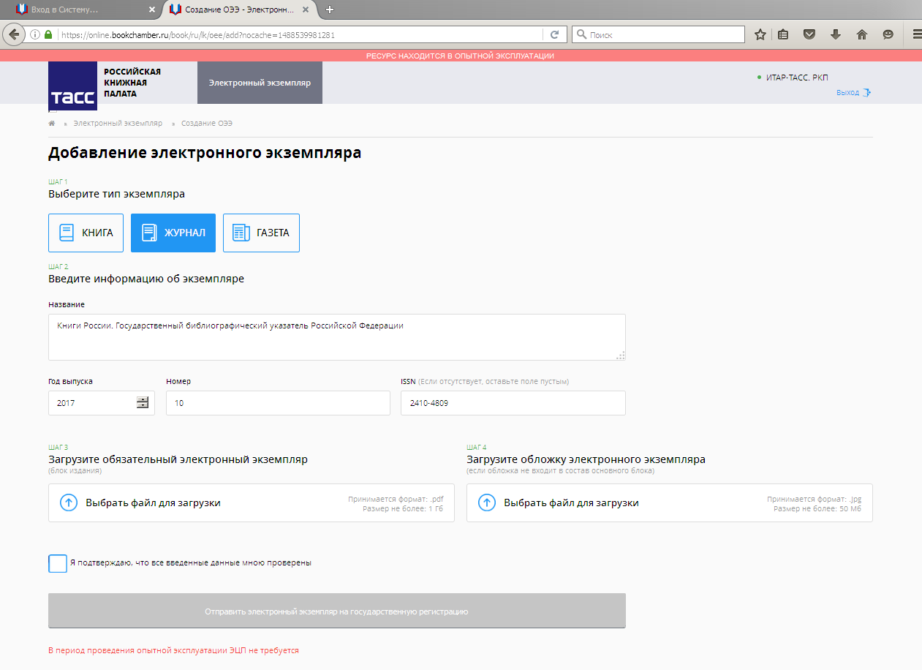

Загрузка электронной формы обязательного экземпляра

Slide 9
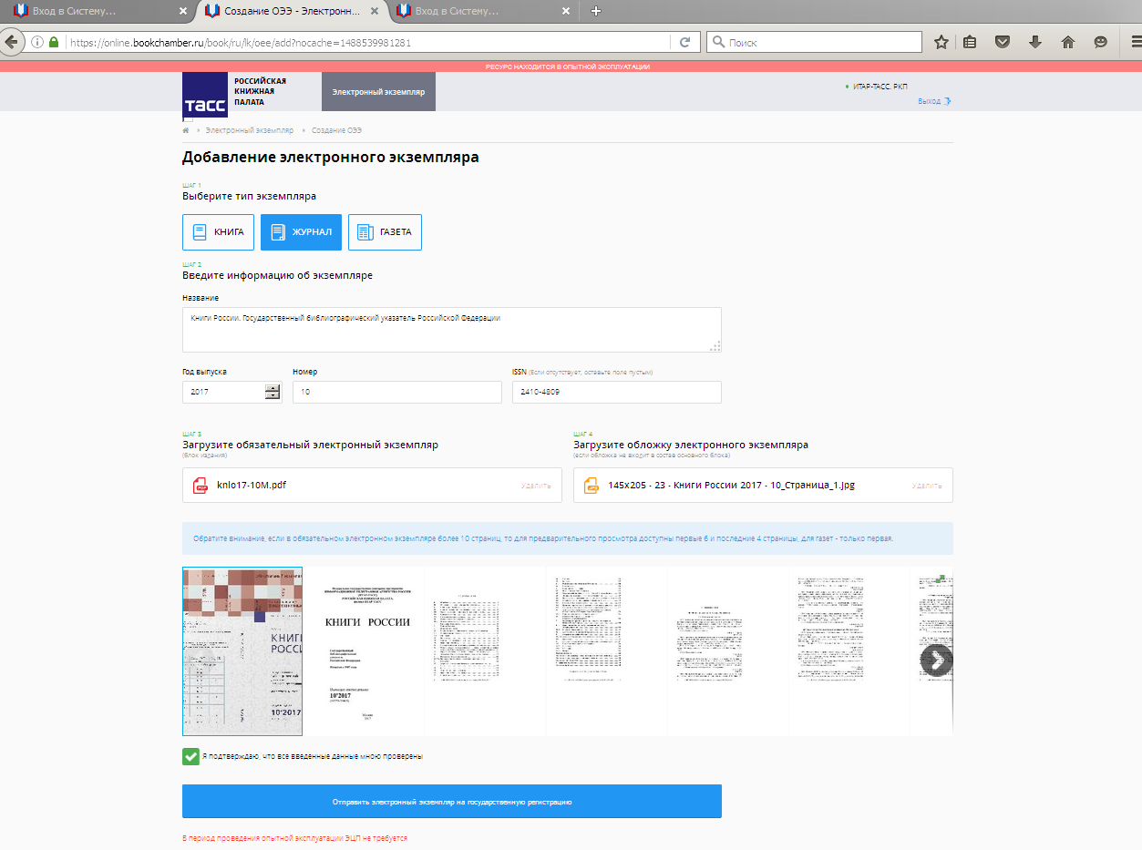
Загрузка электронной формы обязательного экземпляра

Slide 10
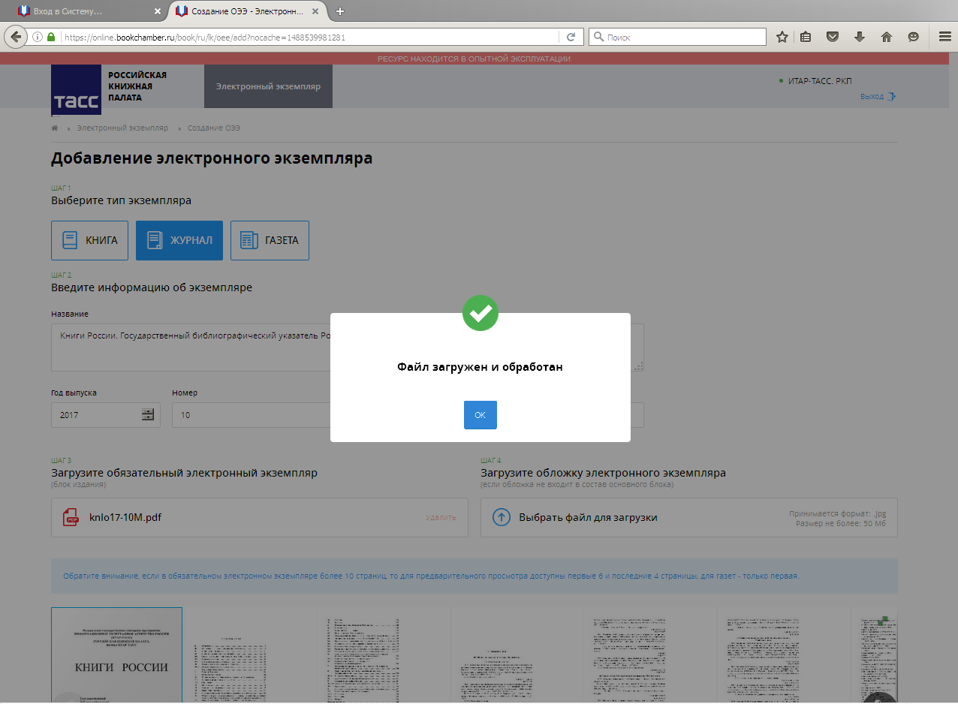
Окончание загрузки

Slide 11
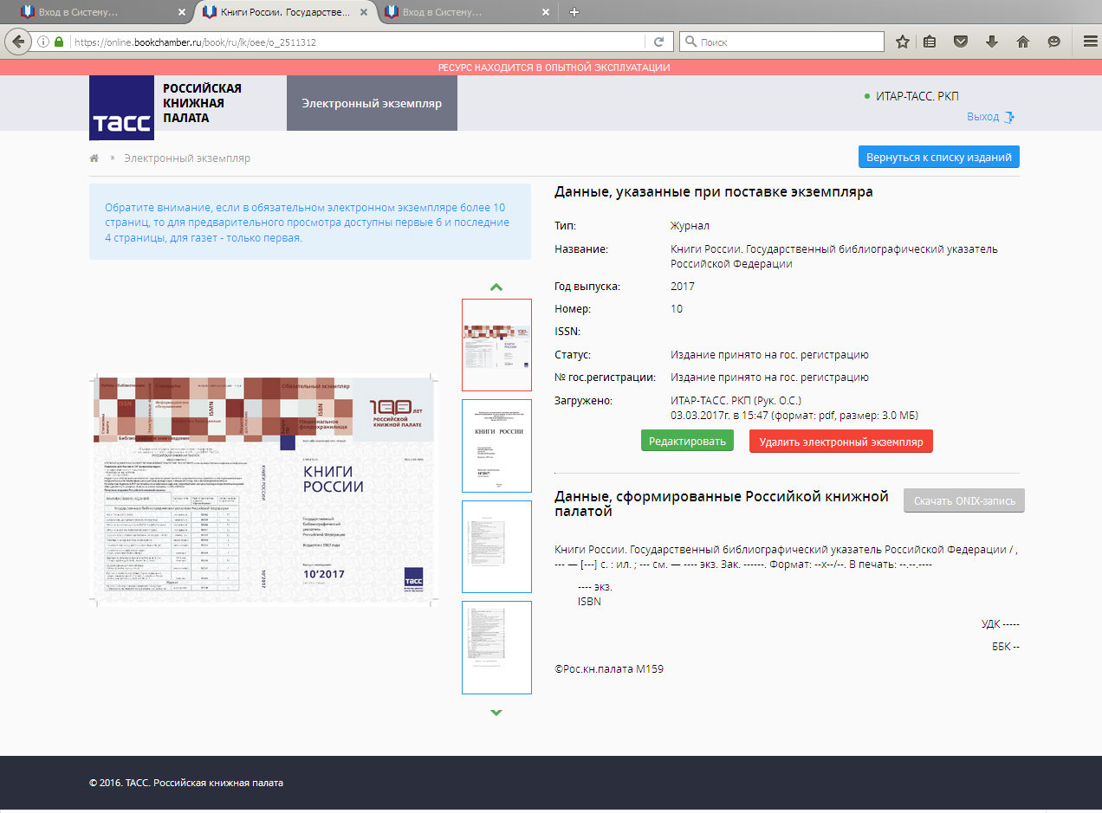
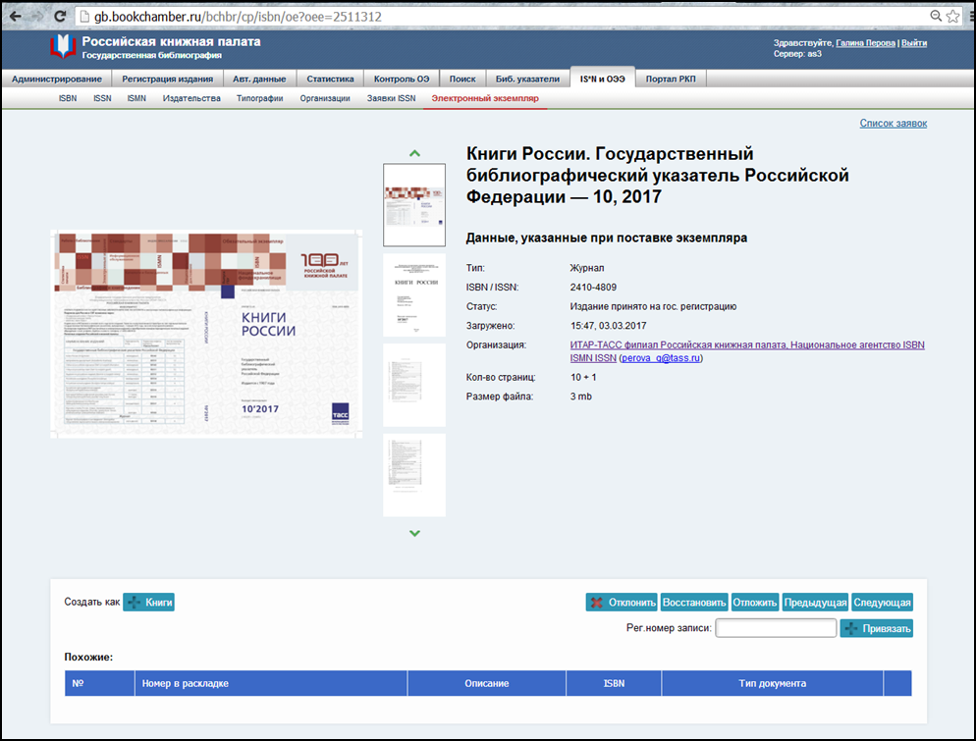
Так выглядит загруженное издание со стороны пользователя портала,
а так со стороны РКП

Slide 12
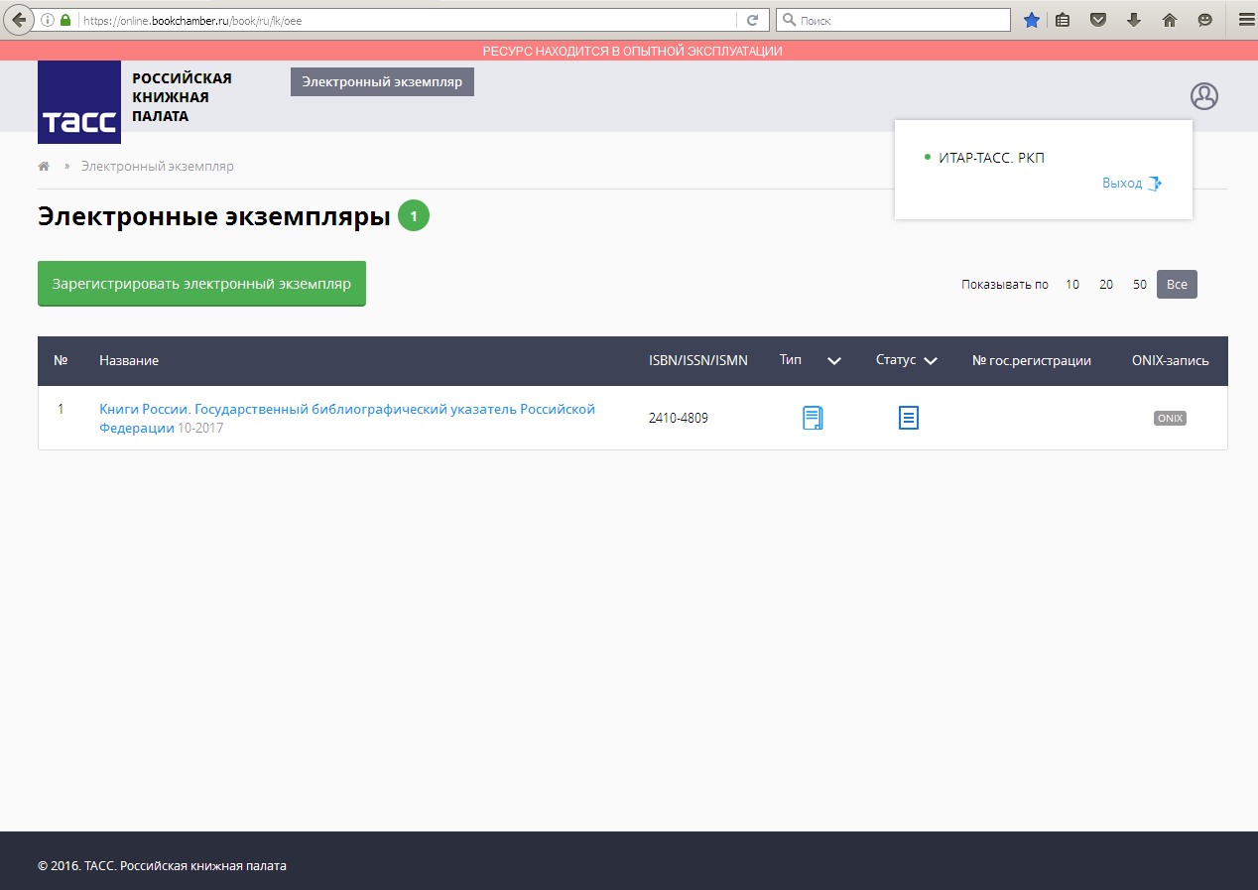
Личный кабинет с одним загруженным изданием
Notes:
черн

Slide 13
Самые частые проблемы и вопросы, возникающие у пользователей при работе с порталом РКП
1
Проблема: Не получается зарегистрировать личный кабинет.
Причина и решение: Не заполнено одно или несколько обязательных полей, или поля заполнены неправильно. Если каких-либо данных не хватает, нужно ставить поле пустым. Позднее информацию можно будет изменить.
Проблема: Не получается подтвердить загрузку электронной подписью .
Причина и решение : Пока ресурс находится в опытной эксплуатации, электронная подпись не требуется. Но нам нужны все отзывы о работе системы. Просим сообщать о любых вопросах, возникающих при работе с порталом по любому адресу, указанному в конце презентации.
Вопрос: Электронная подпись есть только у руководителя, ее частое использование затруднительно. Что делать?
Ответ: Пока ресурс находится в опытной эксплуатации, электронная подпись не требуется.
Вопрос: Издание не имеет ISSN или ISBN. Нужно ли получать эти номера?
Ответ: Специально для загрузки номера получать не требуется. Пройдет ли издание процедуру международной стандартной нумерации, должен решить издатель.
2
3
4

Slide 14
Распространенные ошибки при загрузке электронной копии обязательного экземпляра
1
Ошибка: Превышен допустимый размер файла макета, сбой при загрузке, независящий от пользователя.
Решение: Пользователи получают уведомление на повторную загрузку pdf. Пользователю требуется удалить испорченную загрузку и произвести ее снова. Для иллюстрированных журналов допускается загрузка облегченного формата.
Ошибка: Загрузка макета произведена постранично, несколькими файлами (преимущественно ошибка загрузки газет).
Решение: Пользователи получают уведомление на повторную загрузку pdf одним файлом. Пользователю требуется удалить испорченную загрузку и произвести ее снова.
Ошибка: Макет низкого качества, плохо читаемый.
Решение: Пользователи получают уведомление на повторную загрузку pdf. Пользователю требуется удалить испорченную загрузку и произвести ее снова.
2
3

Slide 15
По всем вопросам можно обратиться:
Отдел контроля Российской книжной палаты,
филиала ИТАР-ТАСС.
тел.: (499) 791-01-10, доб. 51-10, доб. 51-27
e-mail: nikolenko_v@tass.ru; moriakov_d@tass.ru, web: www.bookchamber.ru;
online.bookchamber.ru

